Slide 1





































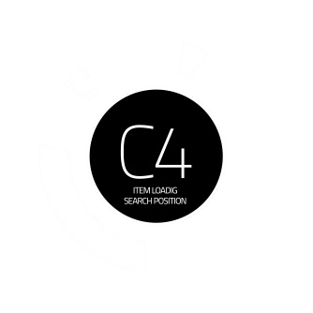









选择生产
Choose Formula
初级冶炼区块
制造中
Factory Infomation
制造速度
100
升级
能源消耗
250kw
待机
维护
$5000/月
员工
50
2
制造速度加成：20%
能源消耗降低：10%
Lv.
加工区块
初级工厂
EXP
10000/20000
50%
区块
信息
现代炼铁绝大部分采用高炉炼铁，个别采用直接还原炼铁法和电炉炼铁法。
炼钢主要是以高炉炼成的生铁和直接还原炼铁法炼成的海绵铁以及废钢为原料，用不同的方法炼成钢。
历史性建筑
最大区划：11
建造区划
电力供应
缺乏电力
100%
魔能供应
拓展区
工厂区
拆除
生产线拓展
100%
初级冶炼区划
大小：1X1
Production
建造费用：
货币 X5000
聚乙烯 X5
D32钢 X50
更换生产
高级冶炼区划
耗时 X3个月
大小：1X2
EMPTY
EMPTY
EMPTY
EMPTY
EMPTY
建造费用：
货币 X50000
聚乙烯 X50
D32钢 X500
原料输入
建造中…
耗时 X30个月
X 2
80%
初级冶炼区划
初级冶炼区划
初级运输区划
运输线拓展
EMPTY
EMPTY
EMPTY
EMPTY
EMPTY
初级运输区划
大小：1X1
建造费用：
货币 X5000
聚乙烯 X5
D32钢 X50
X 4
58%
大型控制区划
耗时 X3个月
EMPTY
EMPTY
EMPTY
EMPTY
EMPTY
高级运输区划
大小：1X1
建造费用：
货币 X5000
聚乙烯 X5
D32钢 X50
耗时 X3个月
成品输出
副产物
工厂面积：5X3

Slide 2

选择生产
Choose Formula
初级冶炼区块
制造中
Factory Infomation
初级冶炼区划
制造速度
100
历史建筑，是指经城市、县人民政府确定公布的具有一定保护价值，能够反映历史风貌和地方特色，
它和文物保护单位及不可移动文物的建筑物、构筑物有一定区别，文物建筑是具有一定文物价值的建筑，
升级
能源消耗
250kw
待机
维护
$5000/月
效果加成
员工
50
●制造速度 +10%
●能源消耗 -10%
2
制造速度加成：20%
能源消耗降低：10%
Lv.
加工区块
初级工厂
EXP
10000/20000
50%
区块
信息
现代炼铁绝大部分采用高炉炼铁，个别采用直接还原炼铁法和电炉炼铁法。
炼钢主要是以高炉炼成的生铁和直接还原炼铁法炼成的海绵铁以及废钢为原料，用不同的方法炼成钢。
历史性建筑
最大区划：11
建造区划
电力供应
缺乏电力
100%
魔能供应
拓展区
工厂区
拆除
生产线拓展
100%
初级冶炼区划
大小：1X1
Production
建造费用：
货币 X5000
聚乙烯 X5
D32钢 X50
更换生产
耗时 X3个月
高级冶炼区划
大小：1X2
EMPTY
EMPTY
EMPTY
EMPTY
EMPTY
建造费用：
货币 X50000
聚乙烯 X50
D32钢 X500
原料输入
建造中…
耗时 X30个月
X 4
X 2
80%
初级冶炼区划
初级冶炼区划
初级运输区划
运输线拓展
EMPTY
EMPTY
EMPTY
EMPTY
EMPTY
初级运输区划
大小：1X1
建造费用：
货币 X5000
聚乙烯 X5
D32钢 X50
58%
大型控制区划
耗时 X3个月
EMPTY
EMPTY
EMPTY
EMPTY
EMPTY
高级运输区划
大小：1X1
建造费用：
货币 X5000
聚乙烯 X5
D32钢 X50
耗时 X3个月
成品输出
副产物
工厂面积：5X3

Slide 3
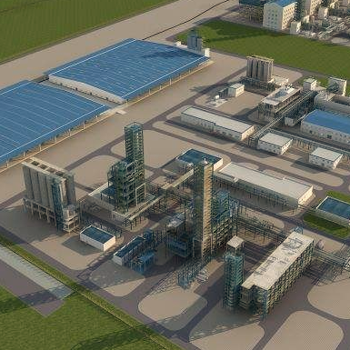


初级钢铁工厂
Factory Infomation
缺乏电力
制造中
制造速度
100
能源消耗
250kw
待机
维护成本
$5000/月
50
2
制造速度加成：20%
能源消耗降低：10%
Lv.
初级工厂
EXP
10000/20000
50%
历史性建筑
加工工厂
历史性建筑
历史建筑，是指经城市、县人民政府确定公布的具有一定保护价值，能够反映历史风貌和地方特色，
它和文物保护单位及不可移动文物的建筑物、构筑物有一定区别，文物建筑是具有一定文物价值的建筑，
工厂
信息
现代炼铁绝大部分采用高炉炼铁，个别采用直接还原炼铁法和电炉炼铁法。
炼钢主要是以高炉炼成的生铁和直接还原炼铁法炼成的海绵铁以及废钢为原料，用不同的方法炼成钢。
效果加成
电力供应
魔能供应
●制造速度 +10%
●能源消耗 -10%
100%
100%
Production
选择模式
Choose Formula
Addition
插件槽
附属人员
Plug
Staff

Slide 4
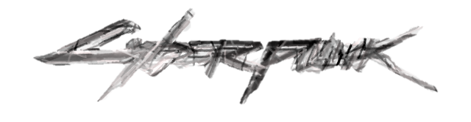
开始
设置
模组
退出
关于

Slide 5
返回
新游戏
读取存档

Slide 6
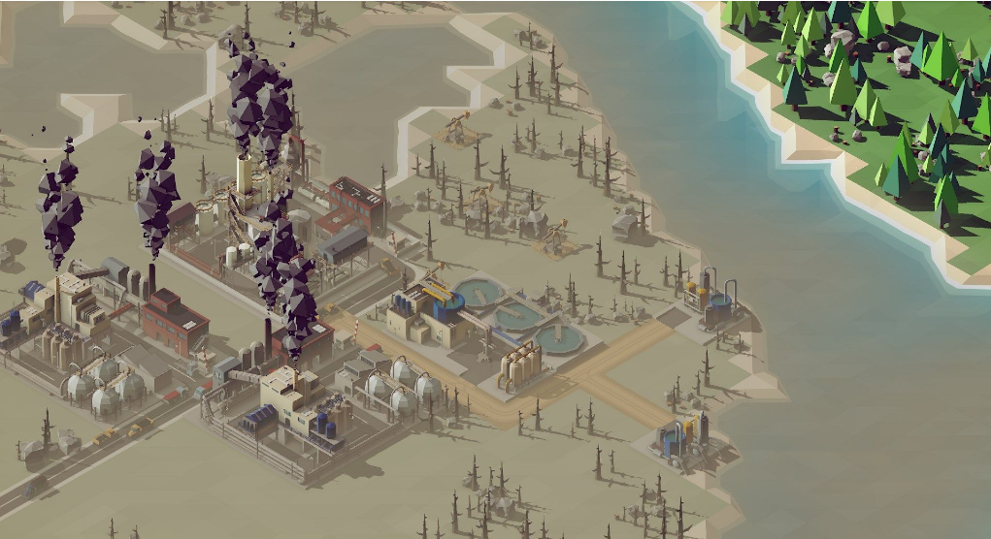

















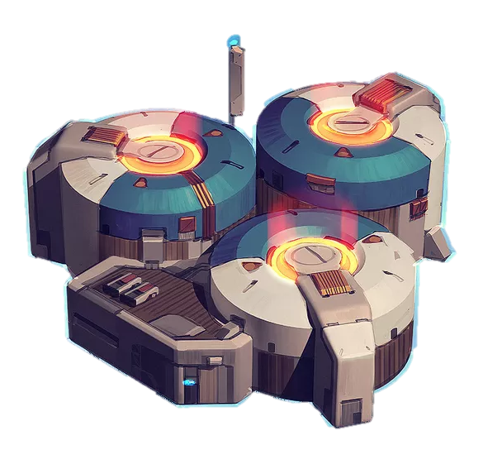
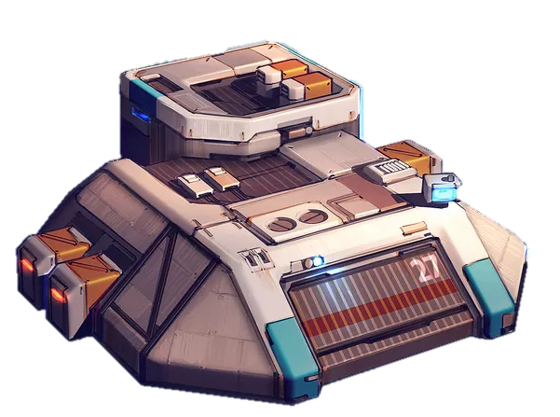

50000
500
+4
+4
500
600
+10
5000
500
/6000
-1000
1000
655
年
1
月
冬
良好信誉
-280
克塔尼德
倾向阵营
0
5d
1
65%
5d
2
65%
5d
[图灵核心]
3
65%
人口
工业
农业
炼金
科技
能源
轻工业
重工业
高科技
采掘区块
冶炼区块

Slide 7



克苏鲁的呼唤
5000

